Slide 1
Direct3D11 프로그래밍
05. Lambertian Shading Model

Slide 2
학습목표
0. 음영 처리 기본 개념을 이해합니다.
1. Lambertian Shading Model을 이해합니다.
2. Normal Vector 을 이해합니다.
3. Vector 내적(DotProduct)의 특성을 이해합니다.
4. 큐브의 Vertex를 Normal을 포함하여 정의하고 PixelShader에서 Normal과 Light Direction 으로 Cube 의 음영처리를 합니다.

Slide 3
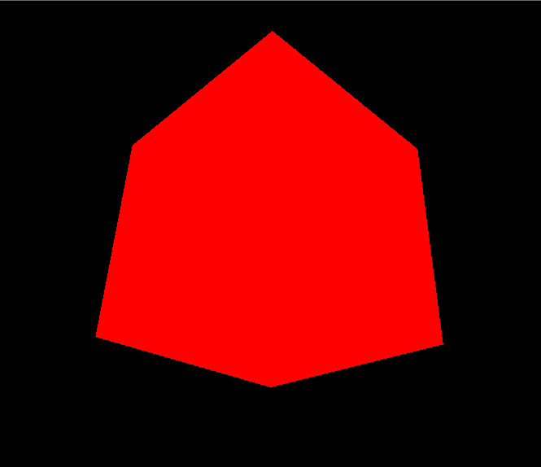

음영 처리 (Shading)
빛에 의하여 색상이 밝아지거나 어두워지는것
6면체 큐브도 단일 색상으로 표현된다면 2차원 처럼 보인다.

Slide 4
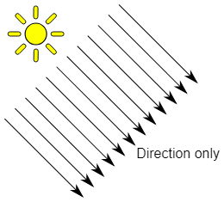
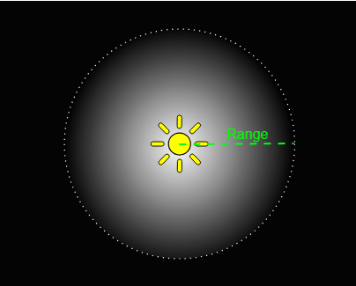
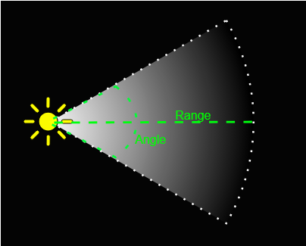
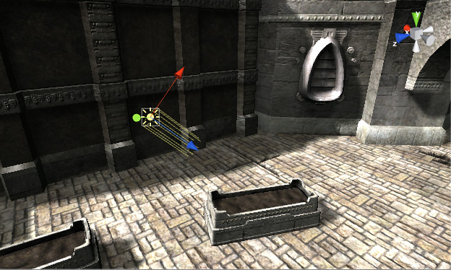
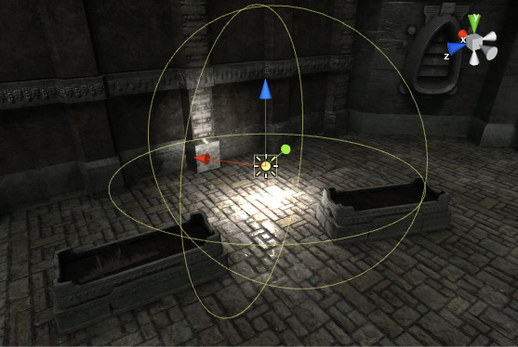
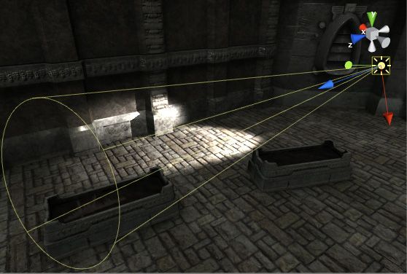
기초적인 빛 (Light) 의 정의와 종류
그래픽스에서 Light란 씬(Scene) 내에서 광원의 속성(위치, 방향, 세기, 색상 등) 으로 표현되는 빛 에너지를 의미한다.
Direction Light
Point Light
Point Light
방향(Vector3)
빛의세기(Vector3)
R(0.0 ~ 1.0)
G(0.0 ~ 1.0)
B(0.0 ~ 1.0)

Slide 5
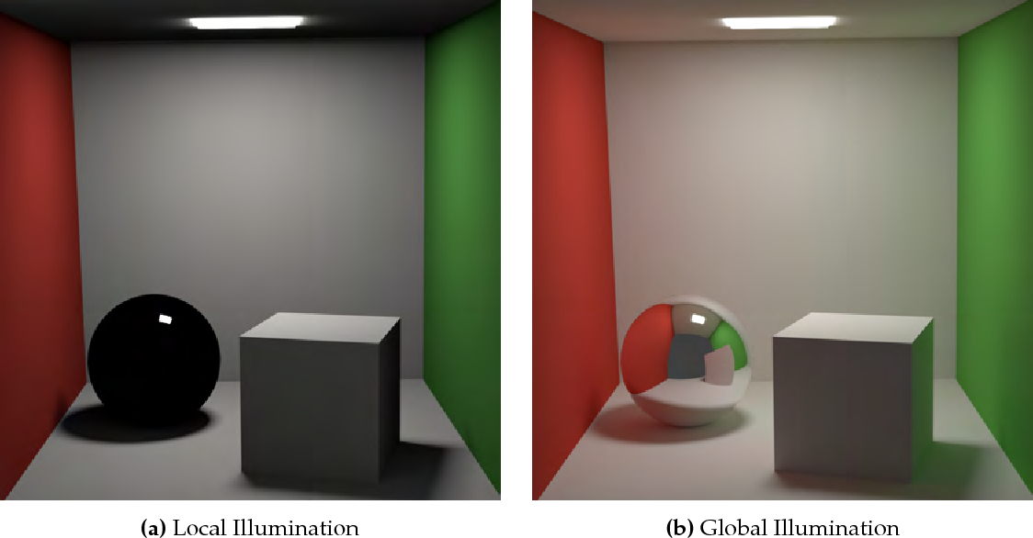
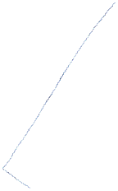
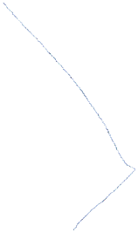
조명 (Illumination) 의 정의와 종류
조명이란 광원에서 나온 빛이 물체에 도달해 표면 상호작용을 통해 색과 밝기를 결정하는 과정이다.
“Light = Cause, Illumination = Effect”
Local Illumination:
각 표면 점을 독립적으로 계산하는 단순한 조명 모델.
광원과 표면 사이의 직접적인 상호작용만 고려
Global Illumination:
빛이 다른 물체, 표면, 대기와 상호작용하면서 여러 번 반사, 굴절, 산란하는 간접광까지 포함해 계산하는 모델.

Slide 6
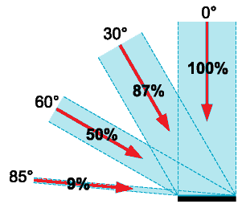
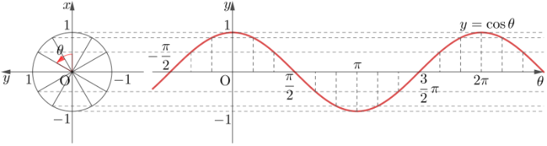
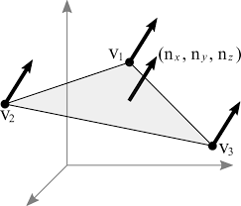
Lambertian Shading Model
입사한 빛의 양은 표면 방향과 입사한 빛의 방향 두 사이각의 cos법칙을 따른다.
같은 강도의 빛이라도 단위 면적 당 도달하는 빛의 양은 90도에 가까워 질수록 줄어든다.
법선 벡터(Normal Vector)는 특정 점이나
표면의 수직 방향을 가리키는 벡터를 의미한다.
방향만 가리키는 단위벡터 즉,길이가 1인 벡터이다.
vecLight
vecNormal
Θ
단위 면적당 도달하는 빛의 양이 줄어든다.
최종 색상 RGB =
Vector3
빛의 색상 RGB *
Vector3
표면의 색상 RGB *
Vector3
입사량 ( N dot L )
Float

Slide 7
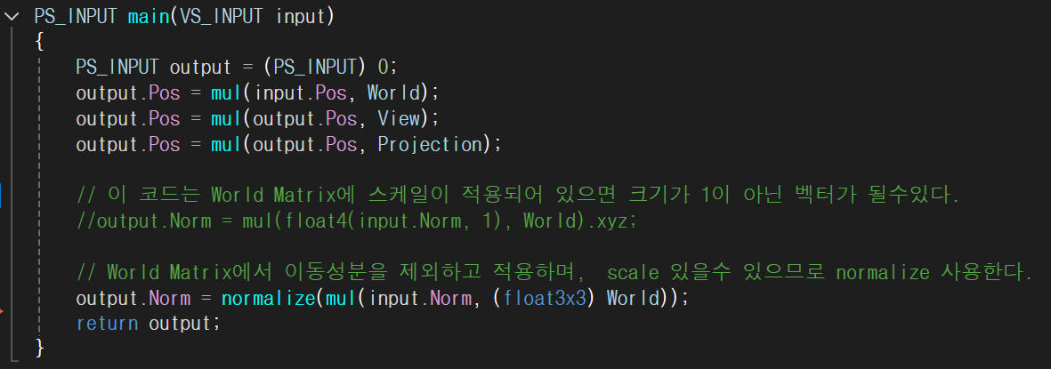
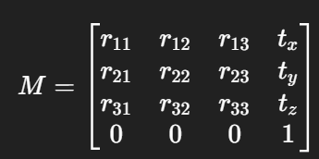
Normal의 월드 변환
Local or Object 공간의 Normal을 World Matrix 3x3 회전 행렬로 변환한다. 다만 스케일에 의해 Vector의 크기
더 이상 1이 아니게 될 수 있다. 스케일에 의한 크기 변화에 대비하여 normalize 를 다시 한다.
HLSL에서는 column-Major(열 우선) 행렬
Matrix Calculator
Vector Normalization

Slide 8
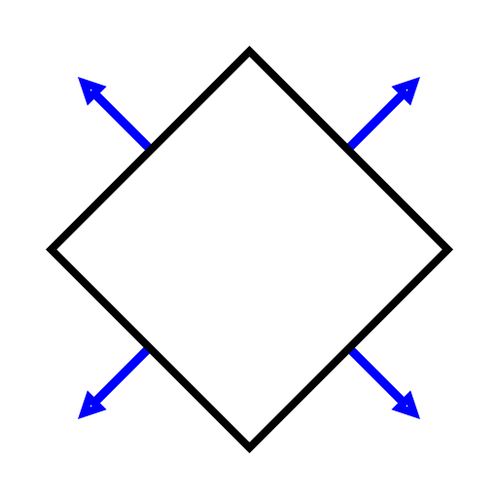


비균등 스케일(NonUniform Scale) 문제
비균등 스케일이란 모든 축이 동일한 값의 스케일이 아닌것. World Transform의 스케일이 x,y,z 다르게 스케일 될때는 Normal 방향이 달라진다. 보정하기 위해 World Trasnform의 역 전치행렬(Inverse Transpose)을 곱한다.
Normal $n$은 Tangent $t$와 항상 직각이어야 합니다.
$$n$$
$$t$$
2,1
원본
0.5,0.5
1,2

Slide 9

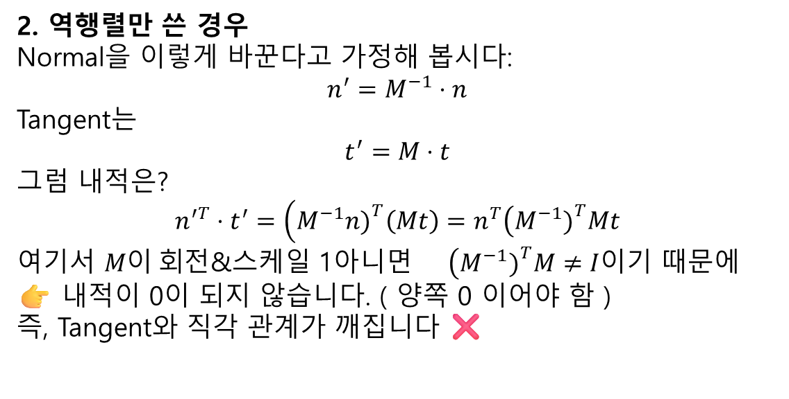
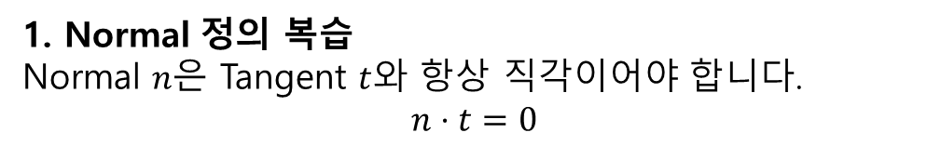


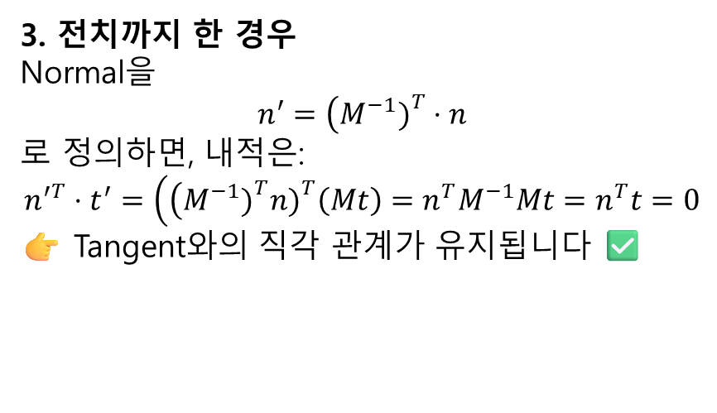
역 전치행렬(Inverse Transpose) 증명
1. Normal 정의 복습
Normal $n$은 Tangent $t$와 항상 직각이어야 합니다.
$$n⋅t=0$$
$$u⋅v=\left[\begin{matrix}u_{1} & u_{2} & u_{3}\end{matrix}\right]\left[\begin{matrix}v_{1} \\ v_{2} \\ v_{3}\end{matrix}\right]=u^{T}v$$
2. 역행렬만 쓴 경우
Normal을 이렇게 바꾼다고 가정해 봅시다:
$$n^{′}=M^{−1}⋅n$$
Tangent는
$$t^{′}=M⋅t$$
그럼 내적은?
$$n^{′T}⋅t^{′}=\left(M^{−1}n{\left.)\right.}^{T}\left(Mt\right)=n^{T}\left(M^{−1}{\left.)\right.}^{T}Mt\right.\right.$$
여기서 $M이 회$전&스케일 1아니면 $\left(M^{−1}{\left.)\right.}^{T}M≠I\right.$이기 때문에 👉 내적이 0이 되지 않습니다. ( 양쪽 0 이어야 함 ) 즉, Tangent와 직각 관계가 깨집니다 ❌
3. 전치까지 한 경우
Normal을
$$n^{′}=\left(M^{−1}{\left.)\right.}^{T}⋅n\right.$$
로 정의하면, 내적은:
$$n^{′T}⋅t^{′}=\left(\left(M^{−1}{\left.)\right.}^{T}n{\left.)\right.}^{T}\left(Mt\right)=n^{T}M^{−1}Mt=n^{T}t=0\right.\right.$$
👉 Tangent와의 직각 관계가 유지됩니다 ✅

Slide 10
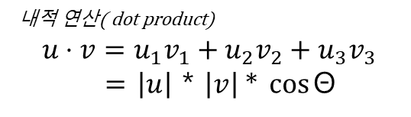
색상 계산
내적 연산( dot product)
$$u⋅v=u_{1}v_{1}+u_{2}v_{2}+u_{3}v_{3}$$
$=$ $\left|u\right|$ * $\left|v\right| * \cos{\text{Θ} }$
표면의 방향
-빛의 방향
vec3FinalColor = saturate( dot(vec3Normal,-vec3Light) * vec3Color )
벡터의 절대값은 길이(크기)를 의미
dot(vecA,vecB) = | vecA | × | vecB | × cosΘ
saturate(Input) = input의 각성분을 -> 0~1 잘라냄
vec3Color = LightColor * ObjectColor
이 식을 이해 하려면
vector normalize 결과인 길이가 1인 단위벡터의 의미
b. 벡터가 단위벡터인 Dot Product 의 | vecA | * | vecB | * cosΘ 의 의미
길이가 1인 방향벡터들은 생략 가능
| vecNormal | × | -vecLight | × cosΘ
= 1 x 1 x cosΘ
= -1.0 ~ 1.0
0~90 도 값의 범위는 1.0 ~ 0.0
90~270도 0.0 ~ -1 ~ 0.0
270~360도 0.0 ~ 1.0

Slide 11
음영처리를 합시다.
큐브의 Vertex를 Normal을 포함하여 Vertex를 정의합니다 큐브의 Color는 PixelShader에서 임의의 Color로 하드 코딩합니다 (나중에 텍스처 맵핑)
VertexShader에서 Local Normal을 WorldNormal로 변환하여 PixelShader의 입력으로 사용합니다.
PixelShader에서 Normal과 Direction Light 으로 Cube 의 음영처리를 합니다.
Light는 1개만 사용합니다. Imgui로 Light의 Color 와 Direction 를 바꿀 수 있도록 합니다.
큐브는 색상을 확인하기위해 Imgui로 Yaw , Pitch 회전 할 수 있도록 합니다.

